Slide 1




Les containers queries : une nouvelle façon de concevoir un site responsive
Par Thibaut Courant
le 28 Mars 2024

Slide 2
Les containers queries : une nouvelle façon de concevoir un site responsive
Par Thibaut Courant
le 28 Mars 2024

Slide 3
Concevoir un site « responsive »
58.22% du traffic internet mondial se fait sur mobile
Avoir un site responsive = = nécessité
Responsivité d’un site web quasi exclusivement gérée côté Front

Slide 4
Container Queries vs Media Queries
Les Media Queries :
Modifier l’apparence des éléments d’un site en fonction de l’appareil ou du viewport
30aine de propriétés de media utilisables (Taille / Couleur / préférences navigateur)
@media width et @media resolution = > 99% des utilisations.

Slide 5
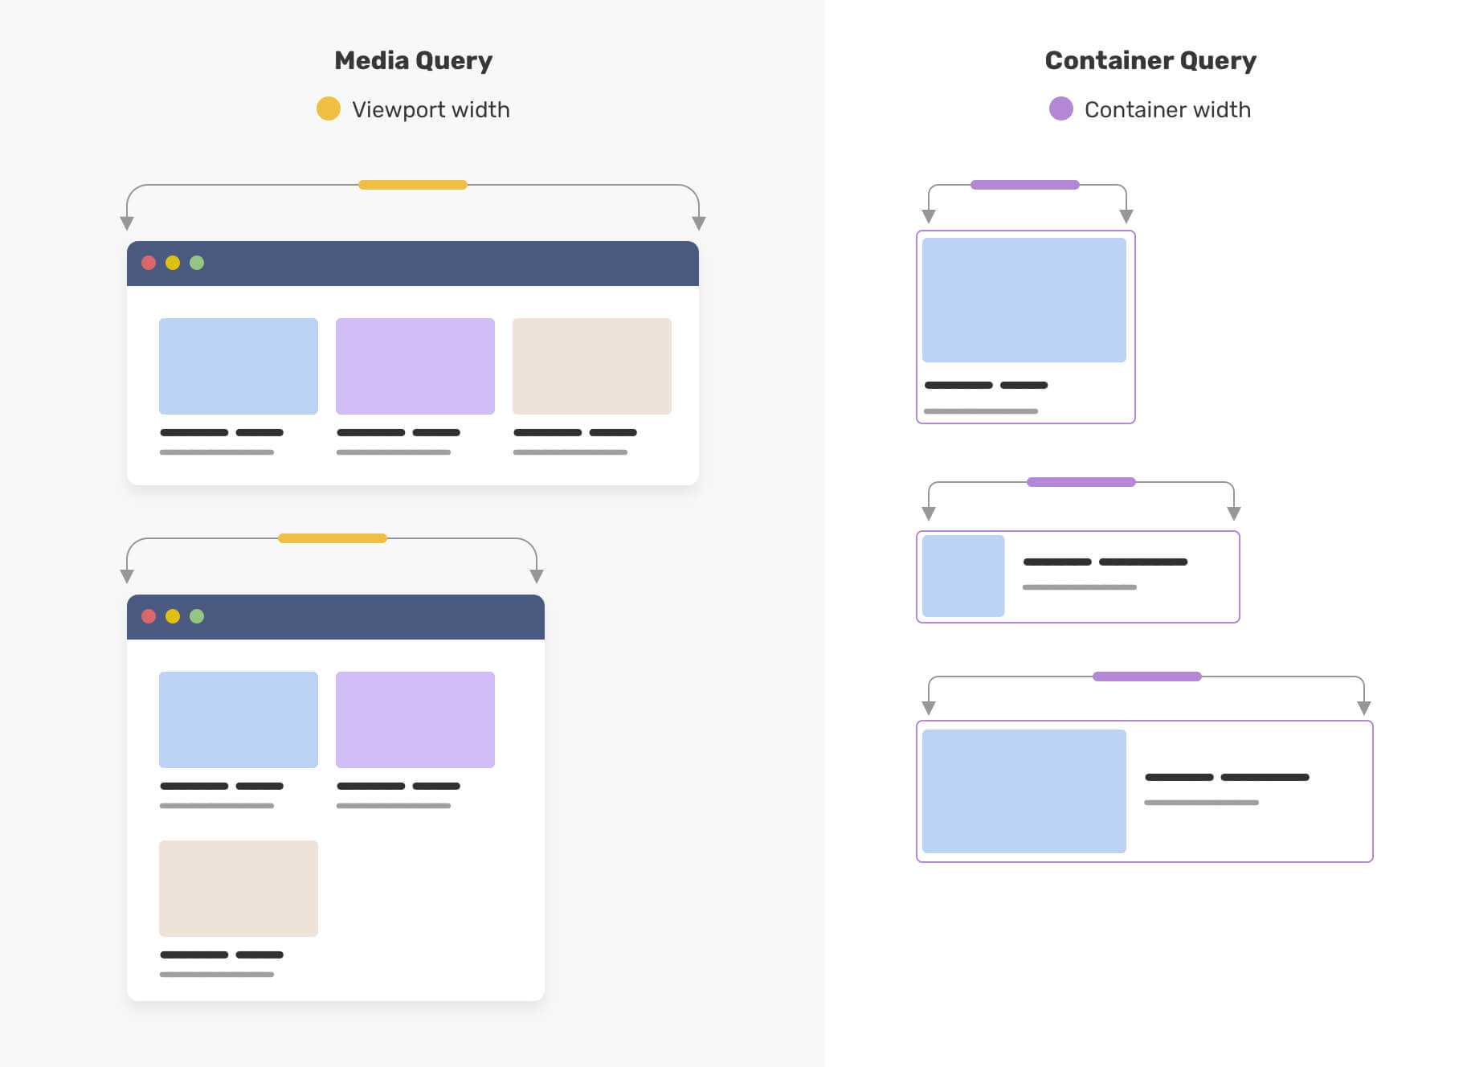
Container Queries et Media Queries
Media queries :
La taille du viewport va conditionner l’affichage
de tous les éléments du DOM
Container queries :
Le container est décontextualisé :
Seule sa propre taille conditionne son
affichage et celui de ses enfants

Slide 6
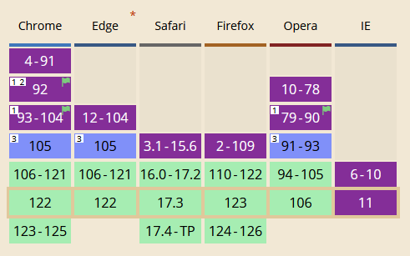
Container Queries vs Media Queries
Les Container Queries :
Atomic design : isoler chaque composant
Styliser les composants en fonction de leur environnement ou de leur parent proche
Supporté par 91% des navigateurs

Slide 7
Container Queries vs Media Queries
Les Container Queries :
Atomic design : isoler chaque composant
Styliser les composants en fonction de leur environnement ou de leur parent proche
Supporté par 91% des navigateurs
Apporter de la flexibilité à la conception

Slide 8
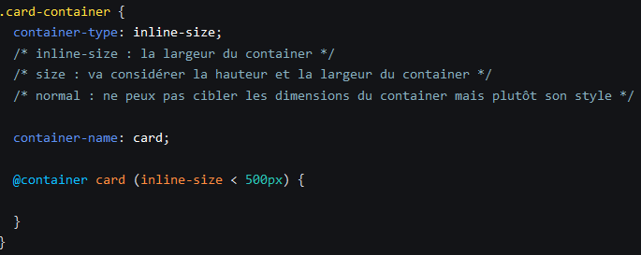
Container Queries : présentation
Les Container Queries starter-kit :
Déclaration

Slide 9
Container Queries : présentation
Les Container Queries starter-kit :
Déclaration
La propriété à vérifier

Slide 10
Container Queries : présentation
Les Container Queries starter-kit :
Déclaration
La propriété à vérifier
Les breakpoints à définir
Connaitre l’état du container
Inline-size , width, block-size, height,
aspect-ratio, orientation

Slide 11

Container Queries : présentation
Les Container Queries starter-kit :
Déclaration

Slide 12
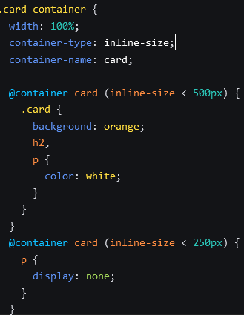
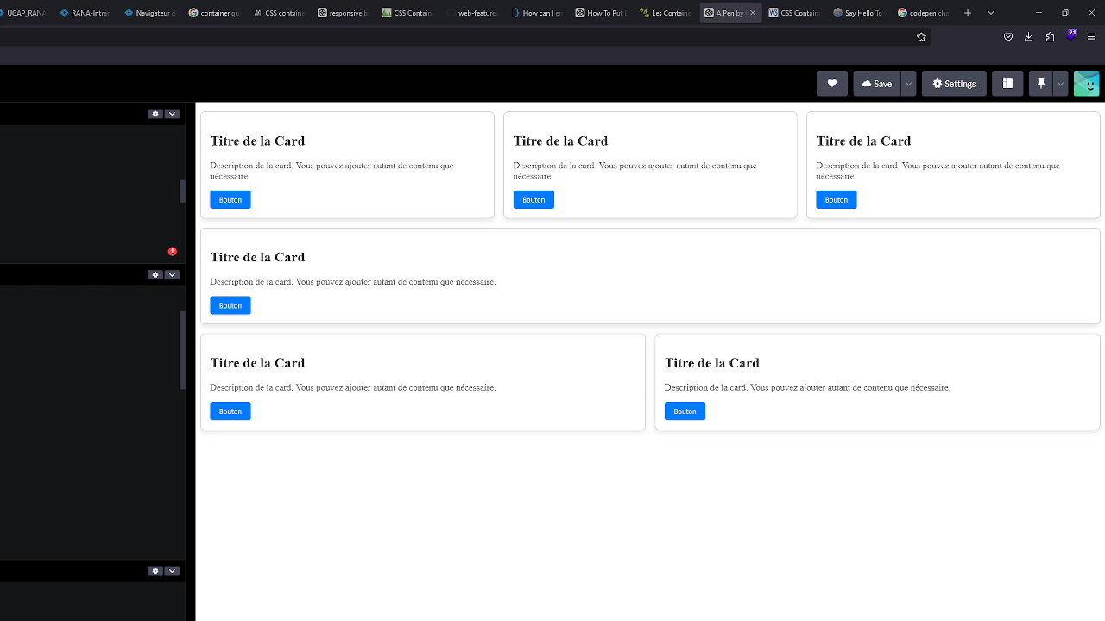
Container Queries : en pratique

Slide 13
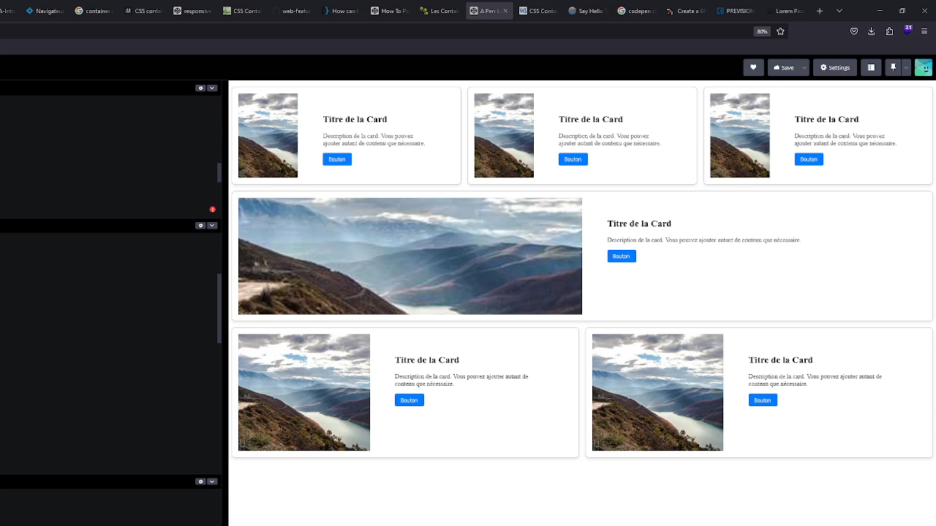
Container Queries : en pratique

Slide 14
Container Queries
Moins de code que pour les Media Queries pour le même résultat

Slide 15
Container Queries
Moins de code que pour les Media Queries pour le même résultat
Indépendance des composants : facilite la réutilisation

Slide 16
Container Queries
Moins de code que pour les Media Queries pour le même résultat
Indépendance des composants : facilite la réutilisation
Flexibilité des composants : gestion plus fine des propriétés css

Slide 17

Container Queries : unités
De nouvelles unités !
Cqw | 1% de la largeur du container
Cqh | 1% de la hauteur du container
Cqi | 1% de la largeur inline
Cqb | 1% de la hauteur de block
Cqmin | Plus petit cqi ou cqb
cqmax | Plus grand cqi ou cqb
Des unités plus précises
que les unités de viewport (vw et vh)

Slide 18
Container Queries : unités
De nouvelles unités !
Cqw | 1% de la largeur du container
Cqh | 1% de la hauteur du container
Cqi | 1% de la largeur inline
Cqb | 1% de la hauteur de block
Cqmin | Plus petit cqi ou cqb
cqmax | Plus grand cqi ou cqb
Des unités plus précises
que les unités de viewport (vw et vh)
Encore améliorer le responsive

Slide 19
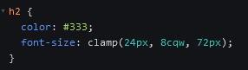
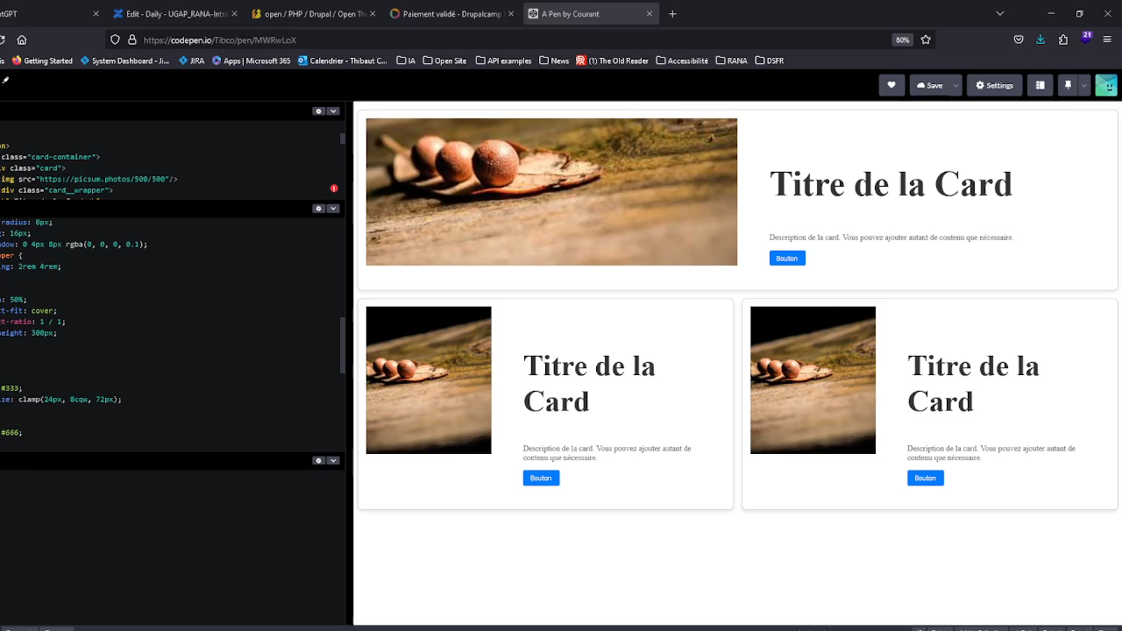
Container Queries : unités
Exemple : font-sizes responsives
Les container queries units peuvent être utilisées pour n’importe quel élément descendant du container déclaré

Slide 20
Containers Queries : Et pour Drupal ?
Flexibilité dans l’utilisation de Layouts :
Layout Paragraph / Layout builder → Moins de code lorsqu’on réutiliser un paragraphe

Slide 21
Containers Queries : Et pour Drupal ?
Flexibilité dans l’utilisation de Layouts :
Layout Paragraph / Layout builder → Moins de code lorsqu’on réutiliser un paragraphe
Optimisation de l’atomic design
Single directory components → Associer son style directement à son module

Slide 22
Containers Queries : Et pour Drupal ?
Flexibilité dans l’utilisation de Layouts :
Layout Paragraph / Layout builder → Moins de code lorsqu’on réutiliser un paragraphe
Optimisation de l’atomic design
Single directory components → Associer son style directement à son module
Theming Drupal
Réutilisation plus facile du code en changeant de thème
Propriétés css natives : utilisation possible via scss, sass ou less compilé

Slide 23
Dois-je abandonner mes Media Queries ?
Les container Queries sont complémentaires

Slide 24
Dois-je abandonner mes Media Queries ?
Les container Queries sont complémentaires
Les container Queries adaptées aux petits éléments (Cartes, tuiles, images, videos)

Slide 25
Dois-je abandonner mes Media Queries ?
Les container Queries sont complémentaires
Les container Queries adaptées aux petits éléments (Cartes, tuiles, images, videos)
Media Queries plus adaptées à la grille et wrappers : <body> <main> <section> car leur taille est en général égale à celle du viewport.

Slide 26
Dois-je abandonner mes Media Queries ?
Les container Queries sont complémentaires
Les container Queries adaptées aux petits éléments (Cartes, tuiles, images, videos)
Media Queries plus adaptées à la grille et wrappers : <body> <main> <section> car leur taille est en général égale à celle du viewport.
Définir leur utilisation dès la phase de conception

Slide 27
Des présentations à voir (ou revoir) :
Maîtrisez l'art du design system dans Drupal : optimisez votre style pour un thème infaillible ! Jeudi 11h00 . Erwan Stephan
De rôtisseur à développeur Drupal, le parcours typique d'une reconversion.
Jeudi 17h30 . Quentin Gaudino
Single Directory Component : de l'atomic design natif dans Drupal
Vendredi 14h00. Quentin Harelle
Comment redonner vie à une tierce maintenance applicative (TMA) en état de mort cérébrale ?
Vendredi 14h45 . Nathalie Colin

Slide 28



Références
https://css-tricks.com/say-hello-to-css-container-queries/
https://www.alsacreations.com/article/lire/1915-Les-Container-Queries-en-CSS.html
https://www.youtube.com/watch?v=3_-Je5XpbqY Kevin Powell

Slide 29

Merci
pour votre écoute !

